Slide 1

mysql卸载干净工具使用说明
提醒：卸载前请自行备份服务器上数据
制作：
千里码科技

Slide 2
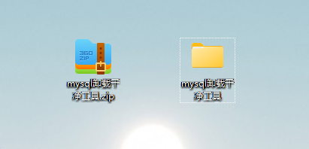
【第一步】
将《mysql卸载干净工具》软件下载保存，并解压存放在电脑上。
IT实战营

Slide 3
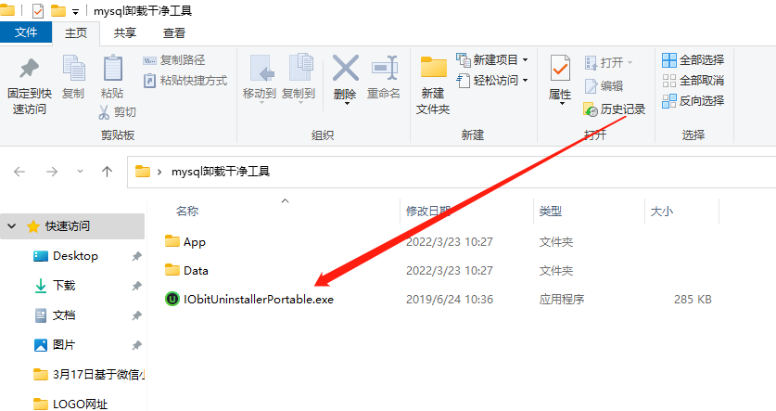
【第二步】
打开解压文件夹，双击程序运行。

Slide 4
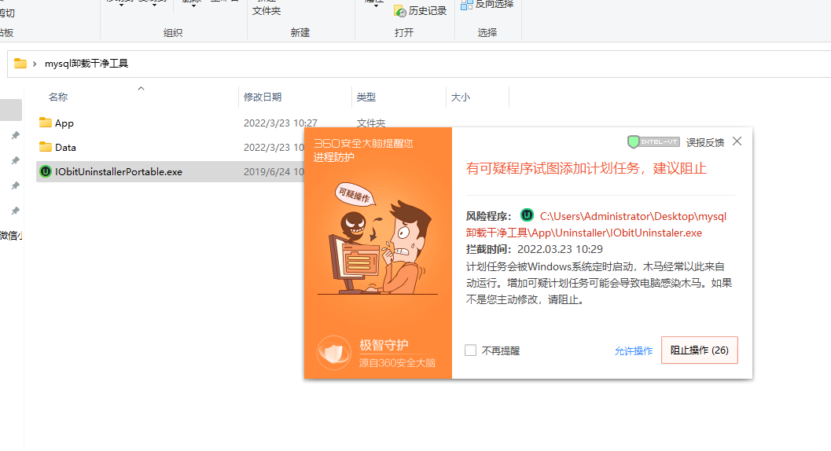
【第三步】
杀毒软件提醒风险，点允许操作

Slide 5
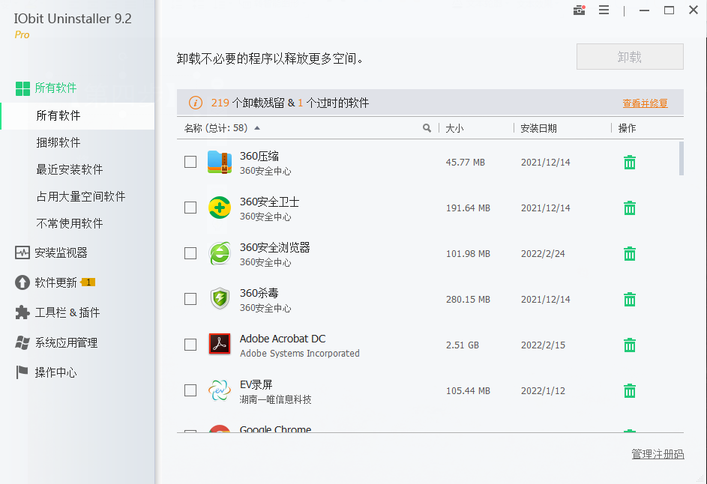
【第四步】
程序启动后界面

Slide 6
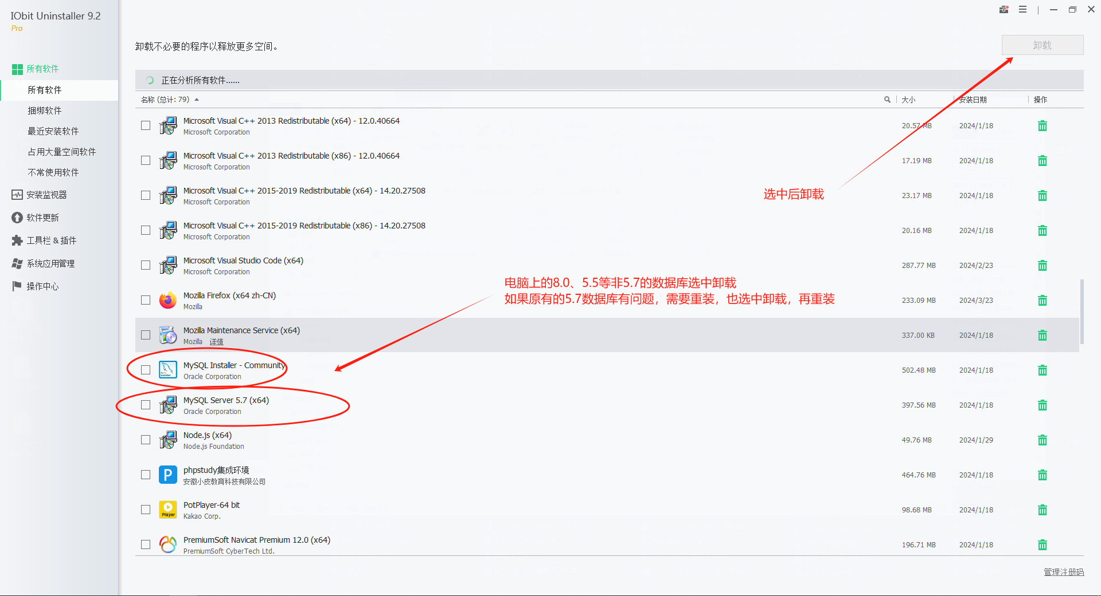
【第五步】
找到MySQL 8.0、MySQL installer 选中，然后卸载。请自己提前备份好重要数据。
提醒：卸载前请自行备份服务器上数据

Slide 7
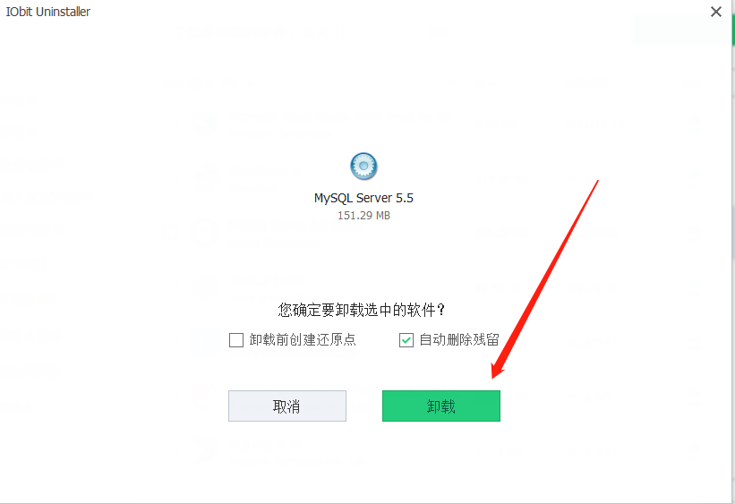
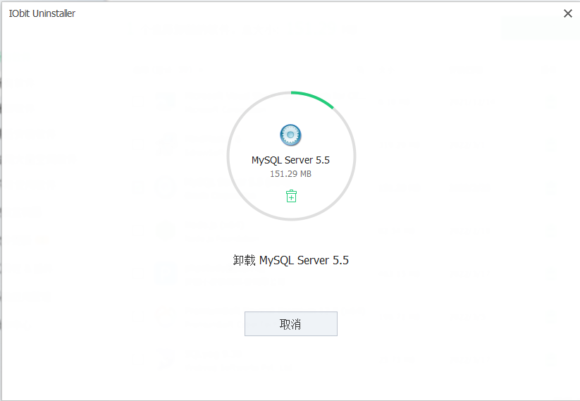
【第六步】
执行卸载，等待卸载完成

Slide 8
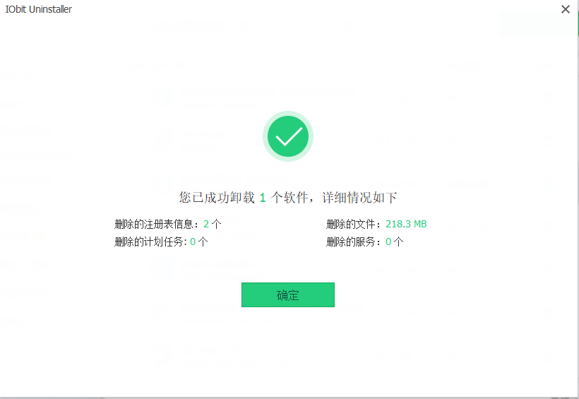
【第七步】
卸载完成

Slide 9
祝同学前途似锦

